Slide 1


Slide 2
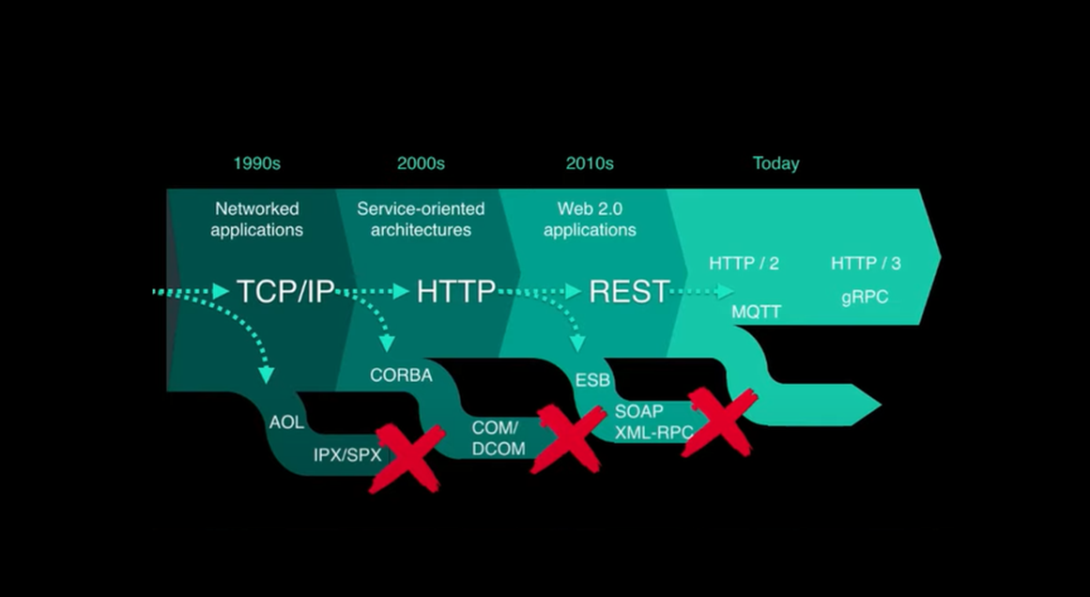

Slide 3
RSocket
RSocket, "Reactive Manifesto" dokümanı baz alınarak tasarlanmış bir protokoldür.
https://www.reactivemanifesto.org/
Bu bildiri ışığında RSocket dışında "Reactive Streams" ve "Reactive Extensions" kütüphaneleri de geliştirilmiştir.

Slide 4
Reactive Manifesto
Bildiriye göre reaktif bir sistemin aşağıdaki koşulları sağlaması gereklidir.
Message Driven: Sistemler birbirlerinden bağımsız hareket edebilmeli.
Responsive: Kısa zamanda cevap
Resilient: Hatalara karşı dayanıklı
Elastic: Büyük yük altında dahi cevap verebilmeli

Slide 5
RSocket ve HTTP
İstemci-sunucu mimarilerinde iletişim aracı olarak kullanılan ve tartışmasız lider olan HTTP’ ye alternatif.
HTTP "request-response" modeli için tasarlanmış ve bunlar dışındaki alternatiflerin kullanımı için geliştiricilerin efor göstermesi gerekiyor.
RSocket tarafından sunulan mesajlaşma modelleri
request-response
fire-and-forget
stream
channel

Slide 6
RSocket
RSocket ile "request-response" dışında "fire and forget, streaming, channel" çözümlerini de tek yapıda kullanabilirsiniz.
Bunları HTTP ile de yapabilirsiniz fakat HTTP’ nin bu tarz işlemler için tasarlanmadığını bilmelisiniz.
Başka bir 3. parti bağımlılığa gerek yoktur.
HTTP kullanmaktan vazgeçmeyin fakat alternatiflerin farkında olun.

Slide 7
RSocket Motivasyon
HTTP tarafından sağlanmayan modellerin zorla programlara uygulanması, dolambaçlı yöntemlerin her dile göre farklılık göstermesinden kaynaklı maliyet, zaman ve sürdürülebilirlik açısından büyük problemler oluşturuyor.
Push Notification örneğini inceleyelim iki çözüm şekliniz var:
Client larınız sürekli olarak sunucuya istek atıp bir bildirim olup-olmadığını kontrol etmeli. (Makinezin ağı sürekli olarak notification kontrolü için atılan istekler ile dolu oluyor.)
Host uygulamanızda tutacağınız bir havuz ile client larınızı toplu şekilde saklamak ve bir bildirim olduğunda, onlar arasından client’ ı bulup mesajınızı atmalısınız. (Client (ları)nızı bulmak zaman alabilir. Makinenizde tüm register olmuş kullanıcıları saklamanız gerekiyor.)

Slide 8
Helloworld Uygulaması Request – Response Modeli

Slide 9
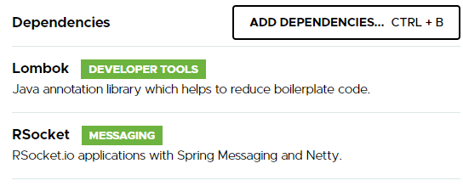
Bağımlılıklar
https://start.spring.io/

Slide 10
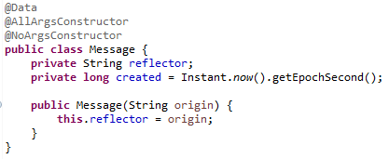
application.properties
spring.rsocket.server.port=7000
POJO sınıfı (Message class)

Slide 11
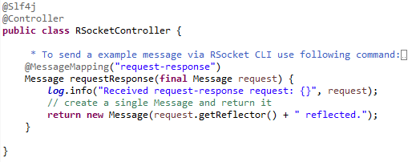
Web servisi tanımı için oluşturulacak "Controller" sınıfı:

Slide 12
Projenin Testi
RSocket uygulamalarını test etmek için RSocket CLI kurabilir, Junit testi yazabilir veya başka bir spring uygulamasının istemci olarak davranmasını sağlayabilirsiniz.

Slide 13
Web servis testi
https://github.com/making/rsc
Linki kullanarak Rsocket CLI’ yı bilgisayarınıza indirin.
Aşağıdaki komut ile web servisinizi test edebilirsiniz.
java -jar rsc.jar --debug --request --data "{\"reflector\":\"value\"}" --route request-response tcp://localhost:7000

Slide 14
Sisteminizde yüklü olan java’ ya jar çalıştıracağını bildiriyoruz.
Çalıştırılacak jar dosyasının adı. Devam eden parametreler jar dosyasına verilen bilgilerdir.
--debug "Framelogger" ismi verilen yapıyı aktive eder. İstekler ve cevaplar daha ayrıntılı şekilde görülebilir.
"request-response" çözümünü kullanmak istediğimizi bildiriyoruz.
Gönderilecek verinin belirtildiği yer.
Sunucu adresi ve api-url bilgilerinin belirtildiği yer.

Slide 15
Helloworld Uygulaması Fire and Forget (fnf) Modeli

Slide 16
Fire and Forget (fnf) Modeli
HTTP de yapamayacağınız özelliklerden biridir.
İstemcinin veriyi gönderdikten sonra geri kalan süreç ile ilgilenmediği durumlarda kullanılır.
Sadece gönderilmeyen bir cevap olarak bakılmamalı. Gereksiz ağ kullanımını engellemek dışında, Client tarafının beklemede kalmasını, sunucu tarafının ise isteği hazırlamasını engelleyerek performans verimliliği sağlar.
Kritik olmayan işlemler için kullanılmalıdır.
Aşağıdaki komut ile web servisinizi test edebilirsiniz.
java -jar rsc.jar --debug --fnf --data "{\"reflector\":\"value\"}" --route fire-and-forget tcp://localhost:7000

Slide 17
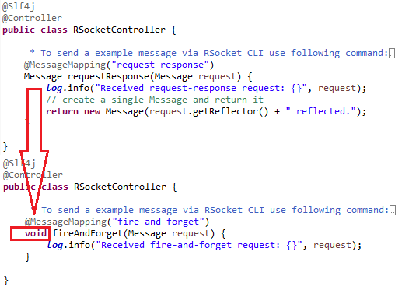
"Message" ifadesi yerine "void" yerleştirin.
"return" ifadesini tamamen kaldırın.

Slide 18
Helloworld Uygulaması Stream Modeli

Slide 19
Stream Modeli
Not: RSocket içerisinde request-response modeli sadece 1 cevap dönülen stream’ dir.
HTTP de yapamayacağınız özelliklerden biridir.
Sunucunun, istemciye sürekli veri göndermesi gereken durumlarda kullanılır.
Göndermeniz gereken listeyi, koleksiyonu veya uzun bir metni tek seferde değil parça parça gönderebilirsiniz.
Aşağıdaki komut ile web servisinizi test edebilirsiniz.
java -jar rsc.jar --debug --stream --data "{\"reflector\":\"value\"}" --route stream tcp://localhost:7000

Slide 20
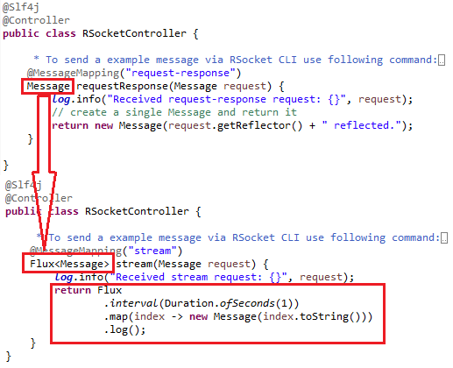
"Message" ifadesi yerine "Flux<Message>" yerleştirin.
"return" ifadesini "Flux" nesnesi oluşturup dönün.

Slide 21
Helloworld Uygulaması Channel Modeli

Slide 22
Channel Modeli
HTTP de yapamayacağınız özelliklerden biridir.
Stream modelinin iki taraf için de geçerli olması gibi düşünülebilir.
İki yönlüdür, istemci-sunucu veya sunucu-istemci arası istekler gönderilip cevapları alınabilir.
Görüntülü görüşmelerde, gerçek zamanlı mesajlaşma uygulamalarında kullanılabilir.
Aşağıdaki komut ile test edebilirsiniz
java -jar rsc.jar --debug --channel --data - --route channel tcp://localhost:7000

Slide 23
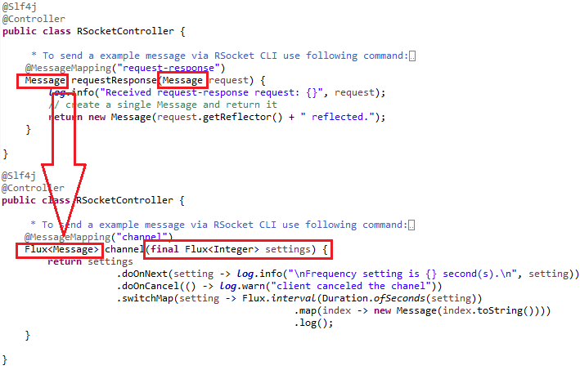
"Message" ifadesi yerine "Flux<Message>" yerleştirin.
"return" ifadesini "Flux" nesnesi oluşturup dönün.

Slide 24
RSocket Cancellation
RSocket ile kurulan her iletişim bitirilmeden önce "Cancellation" adı verlien süreç başlatılır. Bu sayede sunucu tarafı herhangi bir bağlantı koparılırken temizlemesi gereken bilgiler, nesneler vs var ise bunları kaldırabilir.

Slide 25
RSocket Resumability
Bazı durumlarda ağlarda anlık kopmalar meydana gelebiliyor. Stream hizmeti verdiğiniz tüm istemcilerin tekrar bağlanmaya çalışması hem uygulamanıza hem de ağınıza büyük yükler getirebilir.
RSocket "Simple Handshake" adı verilen çözüm ile istemcilerin, farklı bağlantı üzerinden aynı oturum ile işlemlerine devam etmelerini sağlayabilir.

Slide 26
Transport Layer Flexibility
RSocket, arka planda HTTP bağımlılığınızı kaldırdığı gibi "transport" katmanında da TCP dışında alternatifleri kullanmanıza imkan sağlar.
WebSockets, TCP, Aeron dışında herhangi bir TCP-like (Qubic) protokolü de destekleyecek.
RSocket bu protokoller arası geçişi minimum efor ile yapmanızı sağlıyor.

Slide 27
RSocket Dezavantajları
Hala geliştirme aşamasında
İyi dokümantasyonu yok
Swift, Python, Rust için implementasyonu yok

Slide 28
RSocket İstemci Uygulaması

Slide 29
Bağımlılıklar
https://start.spring.io/

Slide 30
RSocket İstemci Uygulaması
Spring-Shell bağımlılığı ekleyerek uygulamaya kullanıcı etkileşimi verebiliriz.
<dependency>
<groupId>org.springframework.shell</groupId>
<artifactId>spring-shell-starter</artifactId>
<version>2.0.0.RELEASE</version>
</dependency>

Slide 31
POJO sınıfı. (Message class) Server tarafı ile aynı.

Slide 32

RSocket İstemci Uygulaması
Yeni bir sınıf tanımlayın "ShellComponent" etiketini verin. Bu sayede sınıf içerisindeki fonkisyonların shell üzerinden çalıştırılabileceğini framework’ e belirtmiş olursunuz.

Slide 33
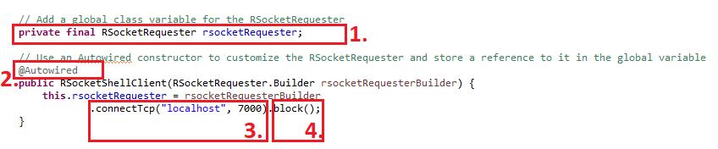
RSocket isteklerini gönderebilmek için "RSocketRequester" sınıfından bir obje oluşturulur.
Spring tarafında nesnenin oluşturulması için "@Autowired" etiketine sahip bir fonksiyonda implementasyonu yapılır.
Uygulama ayağa kalktığında RSocket sunucusuna bağlanacaktır. Sunucu bilgileri "connectTcp" metodunda verilir.
"block()" metodu ile bağlantı kurulur.

Slide 34
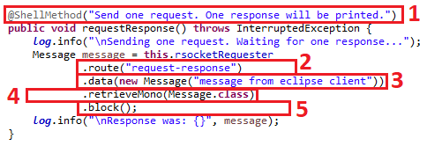
Bu etiket framework’ e yazılan metodun komut satırından çağırılacağını ifade eder.
api-url bilgisinin verildiği yer.
Gönderilecek verinin belirtildiği yer.
Sunucudan dönen cevabın dönüştürüleceği veri tipi.
" block()" ile iletişimin başlaması sağlanır.

Slide 35
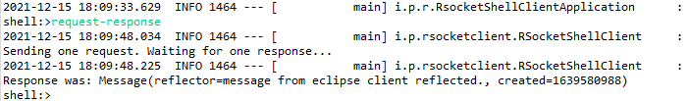
Örnek

Slide 36
Kaynaklar
https://benwilcock.wordpress.com/2020/06/25/getting-started-with-rsocket-on-spring-boot/
https://github.com/making/rsc
https://github.com/rsocket/rsocket/blob/master/Motivations.md
https://www.reactivemanifesto.org/
https://github.com/rsocket/rsocket

